Slide 1


Trending
YouTube video
Presented by :
Hadil Helali
Mariem Chaaben
Ghalia mhiri
Rayhane Belhadj
Amal Garci
Chiheb Baalouch
1

Slide 2

Plan
01-contexte général
02-Problématiques
03-objectif du projet
04-Besoin
05-Méthodologie de travail
06-Les outils
07-ETL
08-Dashboard
09- data science

Slide 3


01
Contexte général
Malgré les outils communs utilisés par les créateurs de contenu, on remarque toujours que seules certaines vidéos apparaissent dans le feed des vidéos les plus populaires.
cette base de données “ trending youtube video” va nous aider à décoder la situation.
Notes:
Qui ne connaît pas youtube ? le site d’hébergement de vidéos le plus utilisé au monde là ou n’importe quelle personne peut créer sa propre chaîne de vidéos ainsi que de regarder celles des autres.

Slide 4



Quels sont les facteurs qui influencent la popularité d'une vidéo Youtube ?
02
Problématique
Peut-on classifier video youtube en fonction des KPI ?

Slide 5



03
Objectif du projet
Partie
Business Intelligence
Partie
Data Mining

Slide 6

04
Besoin
01
02
02
02
02
02
Besoins fonctionnels
Besoin non-fonctionnels

Slide 7

01
C A T É G O R I S E R L E S V I D É O S Y O U T U B E E N f O N C T I O N de KPI
02
A N A L Y S E R L E S F A C T E U R S Q U I A F F E C T E N T L A P O P U L A R I T É D ’ U N E V I D É O Y O U T U B E .
LES besoins fonctionnels
03
I N T É G R A T I O N + P R É P A R A T I O N D ES D O N N É E S .
S U I V I D E L ' U T I L I S A T I O N D E S V I D É O S P A R :
CAT É GORIES / PAYS / LIKES / DISLIKES / VUES .
04
05
I D E N T I F I E R L E S M E S U R E S D E
PERFORMANCE (KPI) .
7

Slide 8
01
E F F I C A C I T É D E S R A P P O R T S.
ASSURER UN DASHBOARD BIEN
V I S I B L E E T F A C I L E À C O M P R E N D R E PAR L ’ U T I L I S A T E U R
02
LES besoins NON fonctionnels
03
F I A B I L I T É
04
L A S C A L A B I L I T É
05
L A M A I N T E N A B I L I T É
( D O N N É E S M I S E S À J O U R )
8

Slide 9
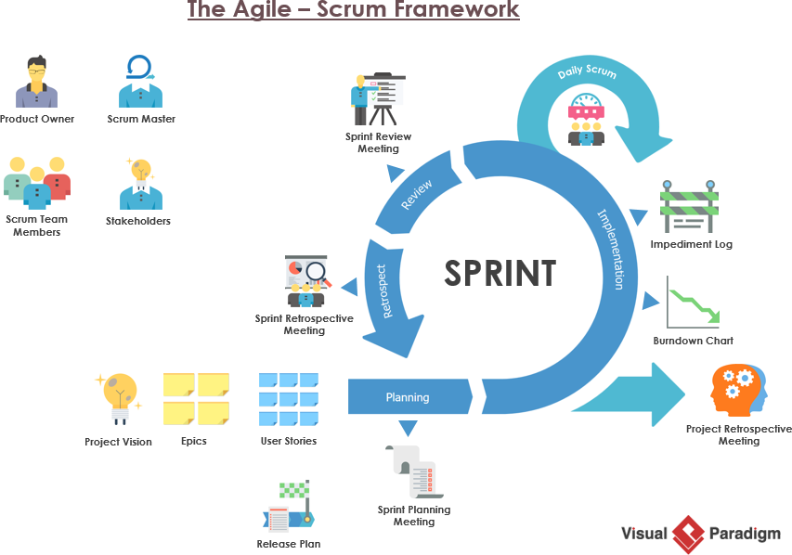
05
Méthodologie de travail

Slide 10
Les rôles :
Product owner:
Mariem chaabene
SCRUM master:
Hadil Helali
SCRUM Team
L’équipe:
Chiheb baalouch
Rayhane Belhadj
Amal Garci
Ghalia Mhiri

Slide 11
04
05
W1
W2
W3
W4
W1
W2
W3
W4
Sprint 0
Sprint 1
Sprint 2
Sprint 3
Sprint 4 Sprint 5
Sprint 6

Slide 12
Les Sprints
Sprint 0 : Recherche du dataset + transformation des fichiers excel
Sprint 1 : Compréhension des objectifs
Sprint 2 : Talend data intégration
Sprint 3 : Evaluation et compréhension
Sprint 4 : Analyse des données
Sprint5 : Création de dashboards
Sprint6 : Data mining

Slide 13







Les outils
06

Slide 14




Nettoyage des données
Suppression de cellules vides/lignes qui contiennet des valeurs manquantes.
Définir le meme format date pour les 10 fichiers sources.
Réglage de l’erreur dans la colonne video_id par l’extraction de l’id à partir du thumbnail link ( function stxt dans excel).
14

Slide 15
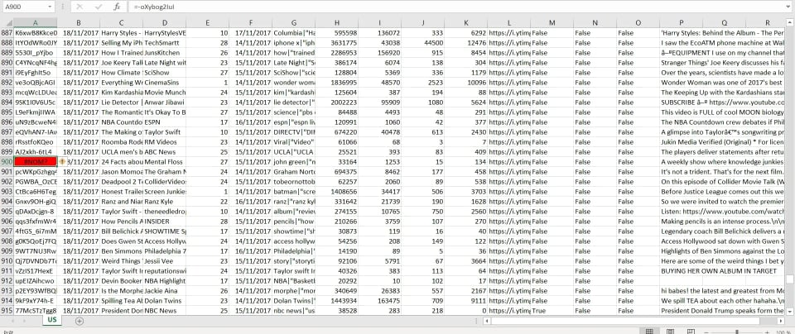
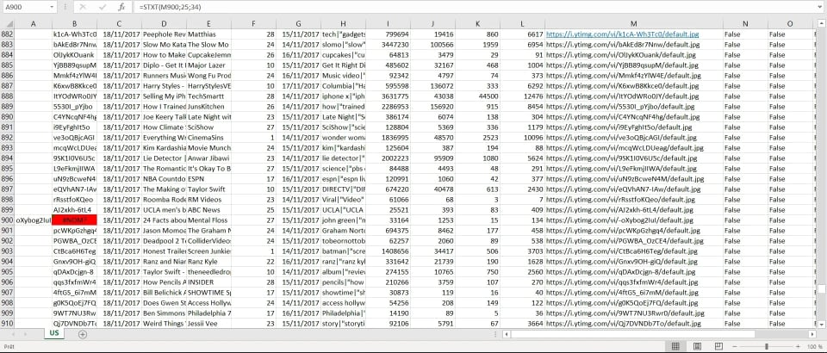

Slide 16
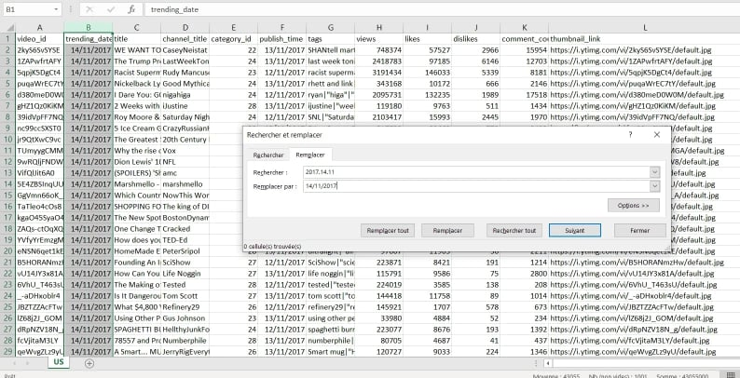

Slide 17

07
ETL: Extract transform load
Notes:
Qui ne connaît pas youtube ? le site d’hébergement de vidéos le plus utilisé au monde là ou n’importe quelle personne peut créer sa propre chaîne de vidéos ainsi que de regarder celles des autres.

Slide 18
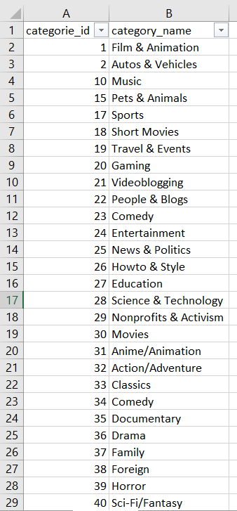
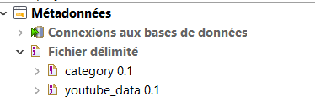
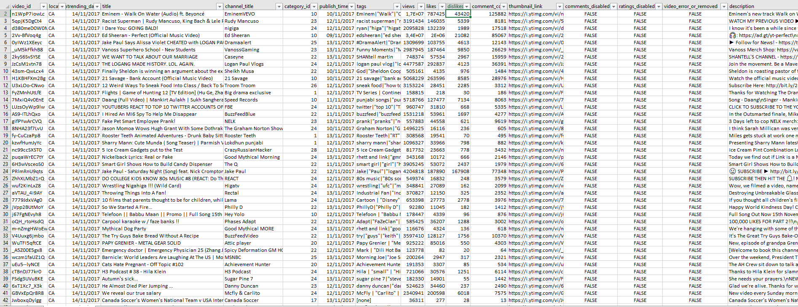

Slide 19

Opérationnel Data Store (ODS)

Slide 20
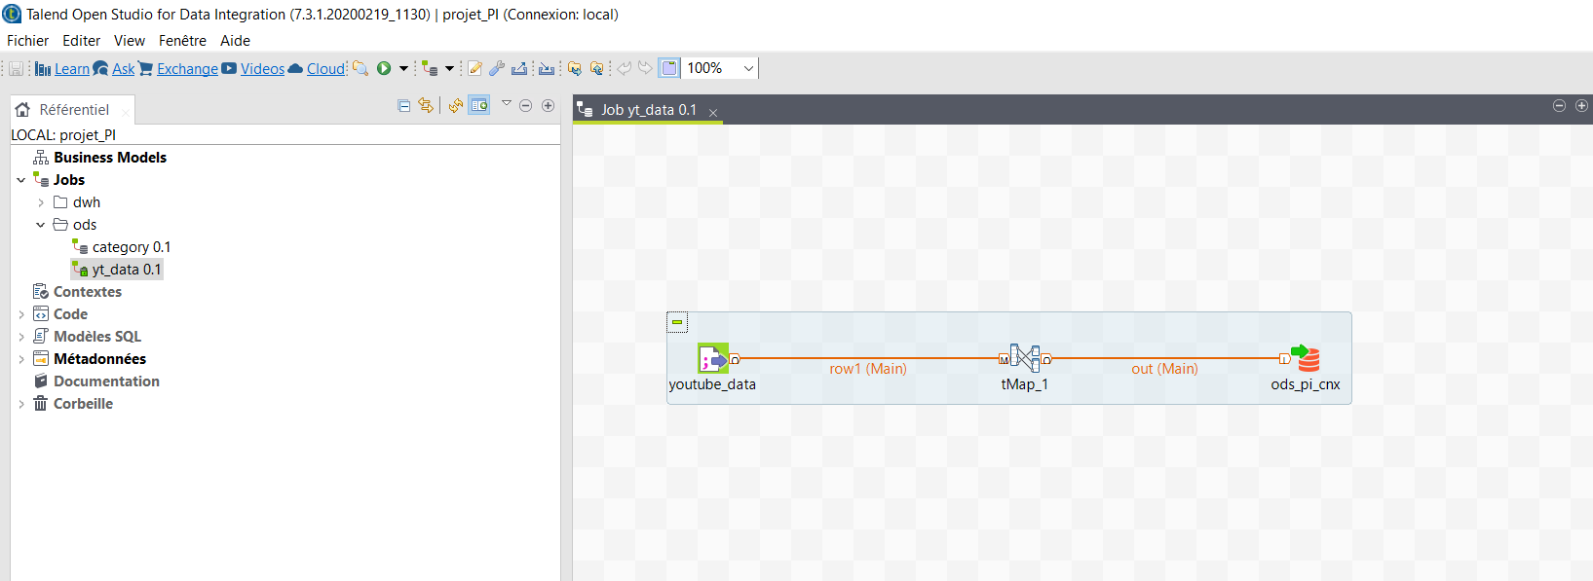
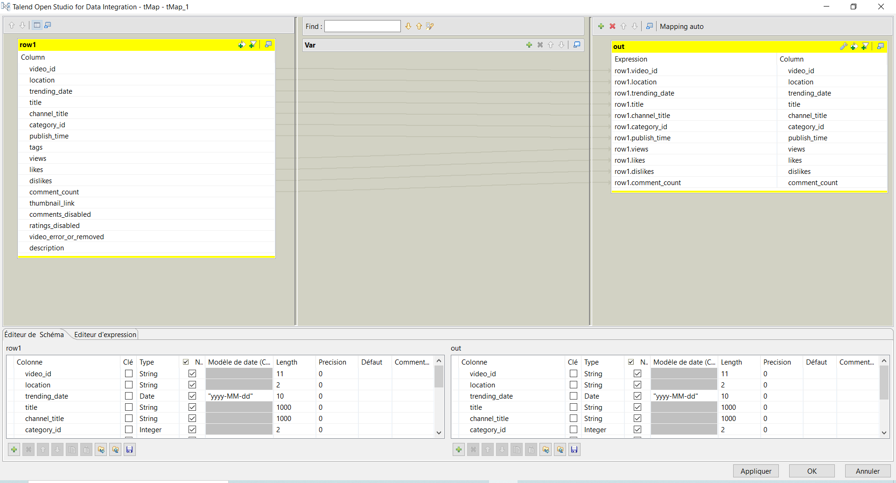
Job yt_ data

Slide 21
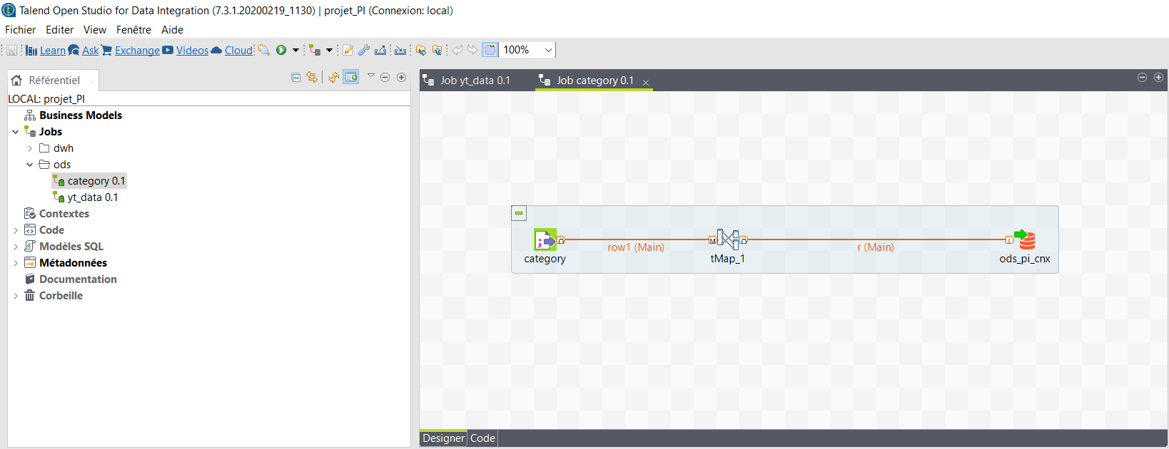
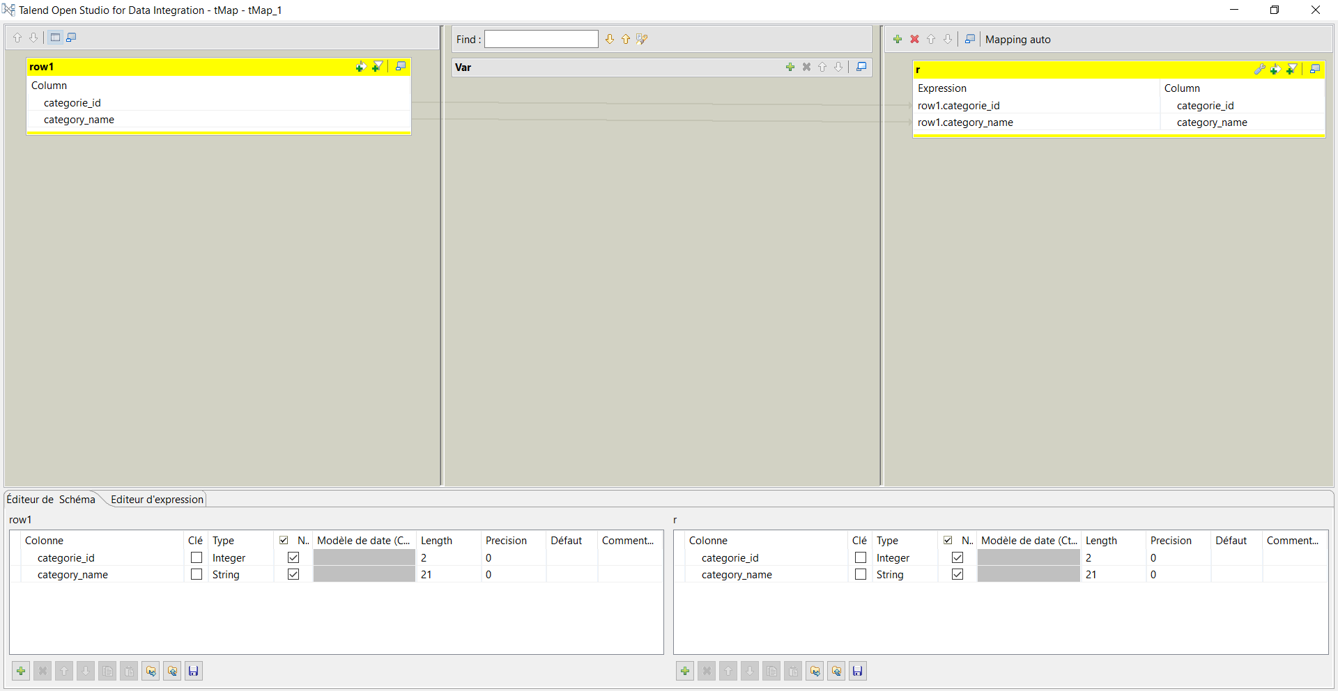
Job category

Slide 22
Dim_temps(id_temps, date, jours,mois,année)
Dim_lieu(id_lieu,location)
Dim_vidéo(id_video,video_id,title,category)
Dim_chaine(id_chaine,channel_title)
Fait(id_temps,id_lieu,id_video,id_chaine,views,likes,dislikes,comment_count)

Slide 23
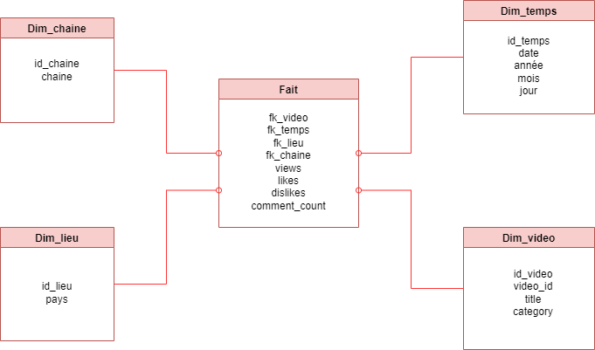

Slide 24
Data WareHouse
(DW)

Slide 25
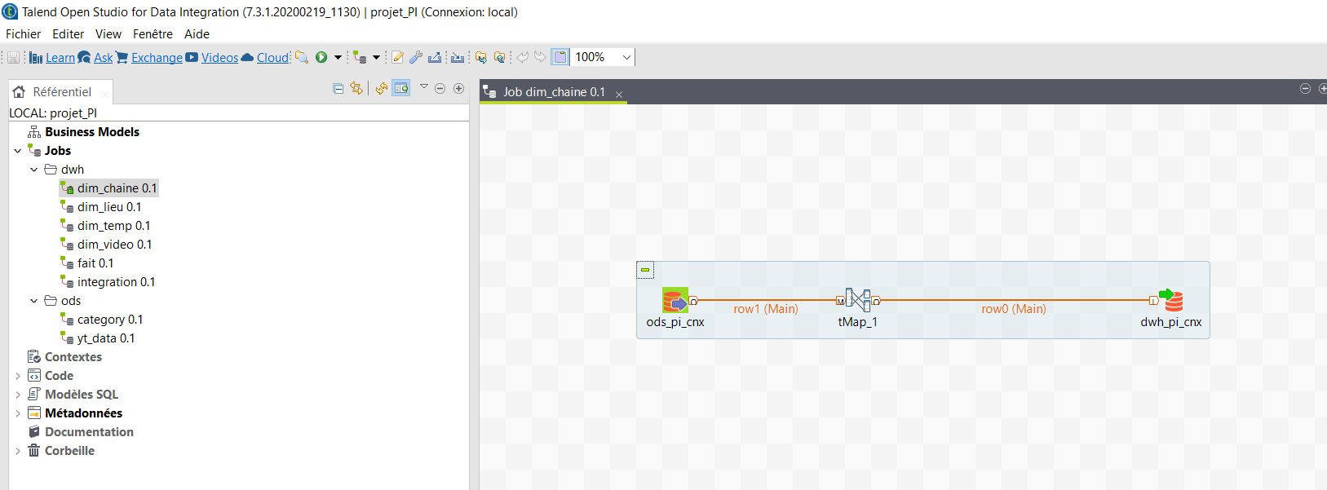
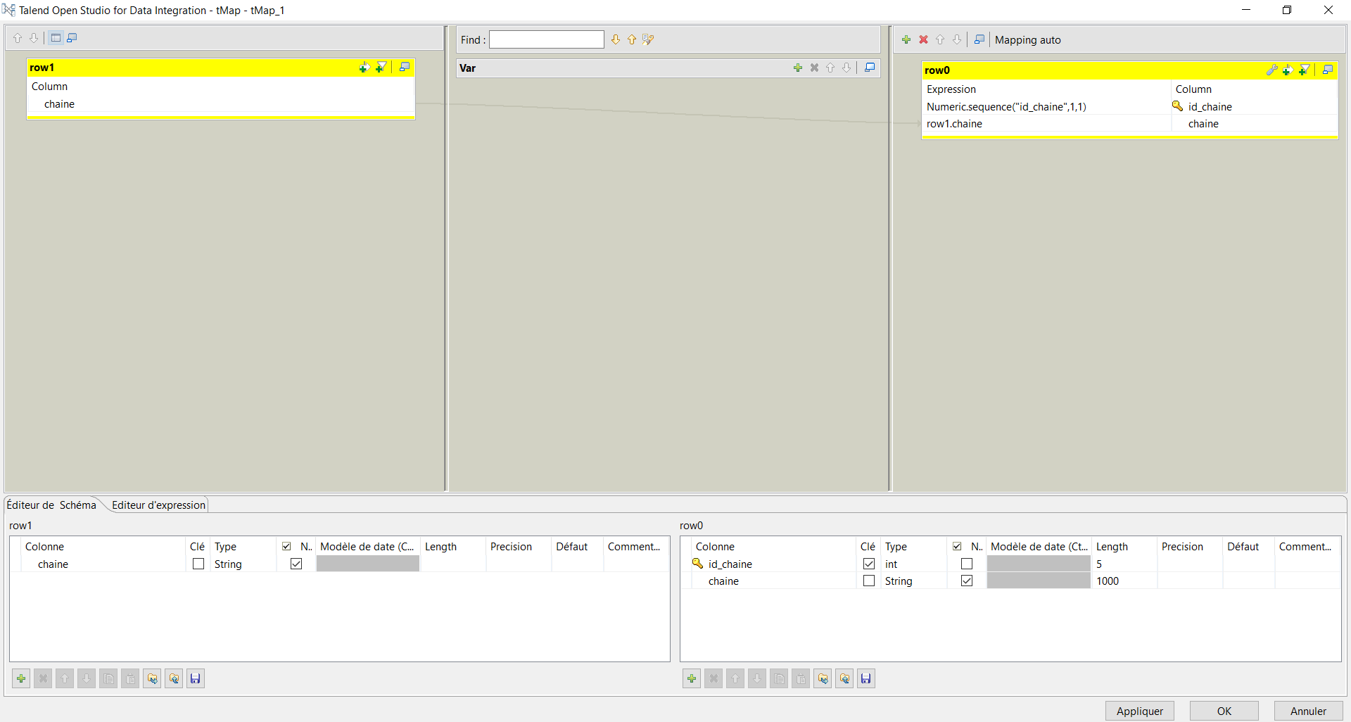
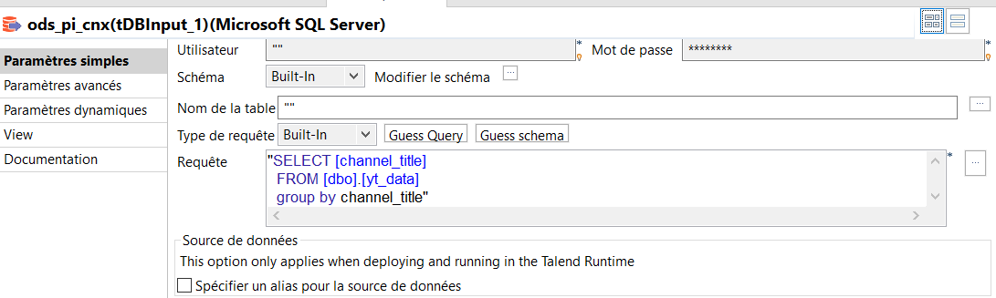
Dim_chaine

Slide 26
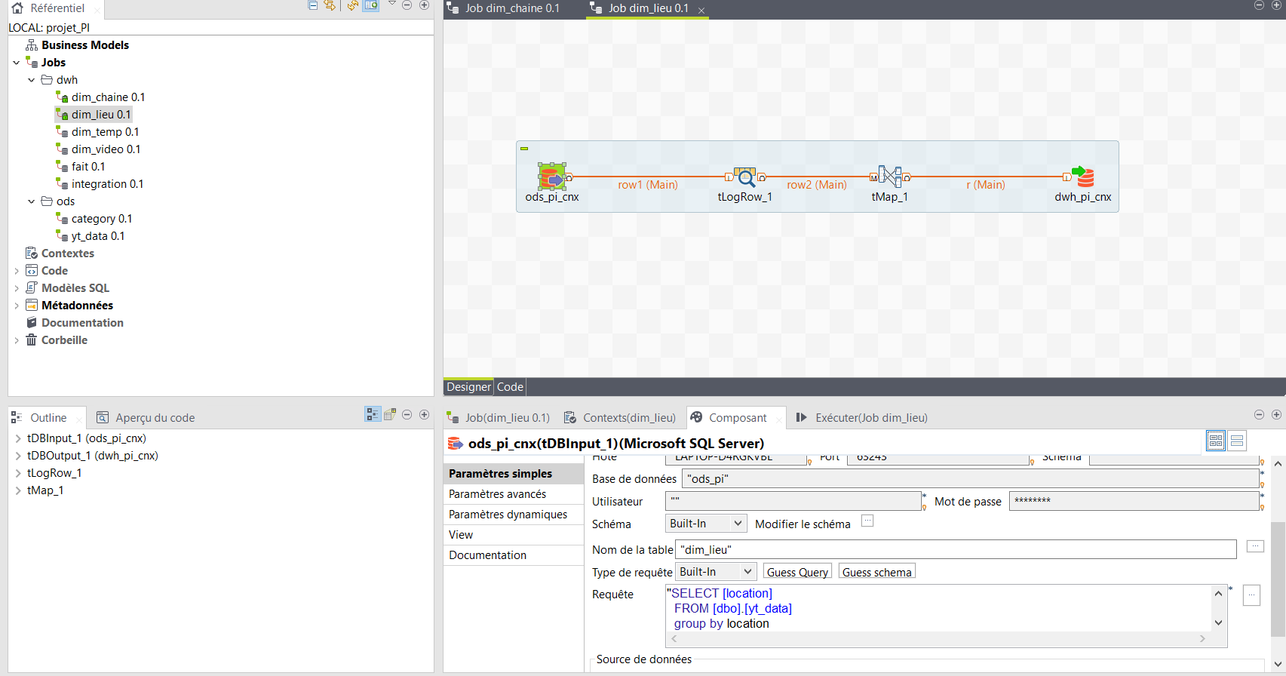
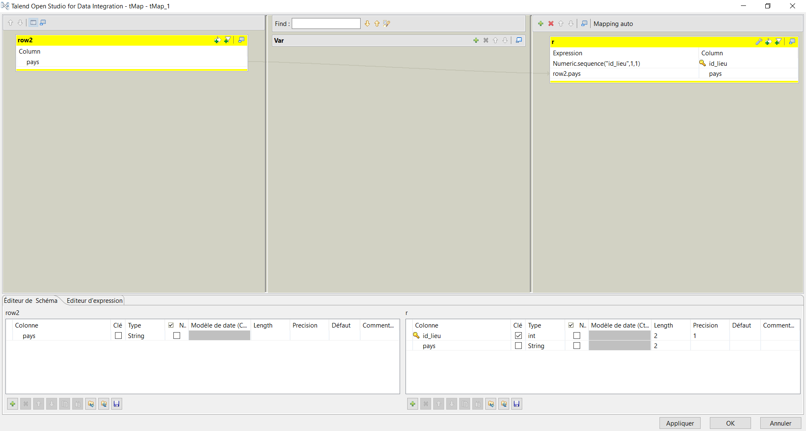
Dim_lieu

Slide 27
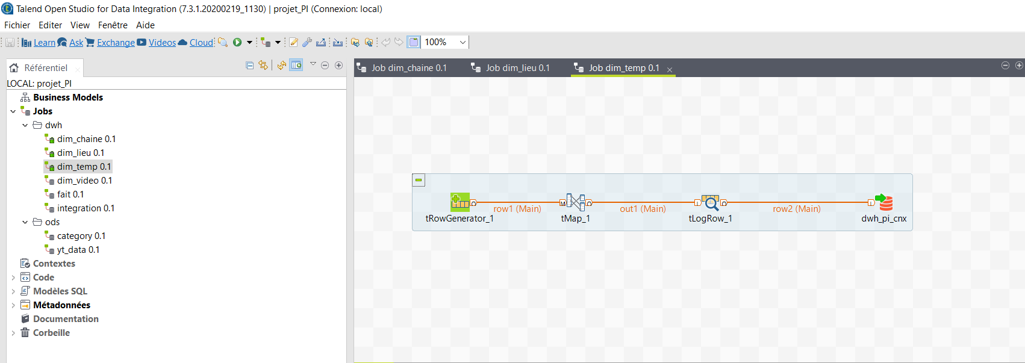
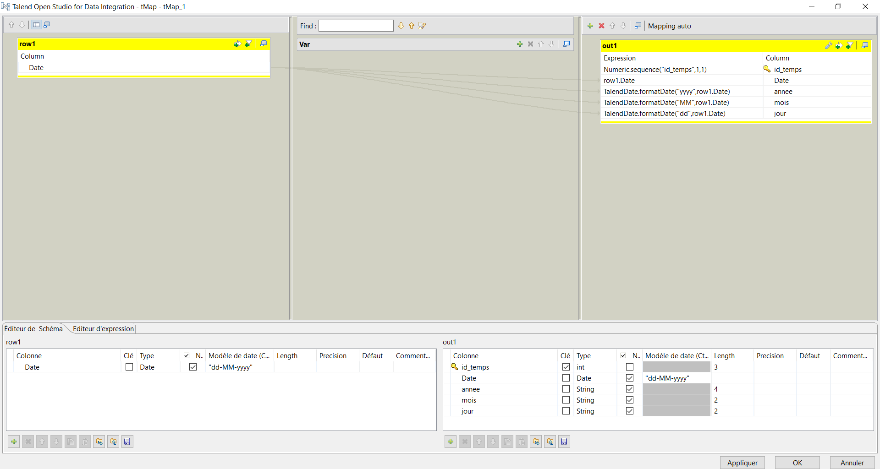
Dim_temps

Slide 28
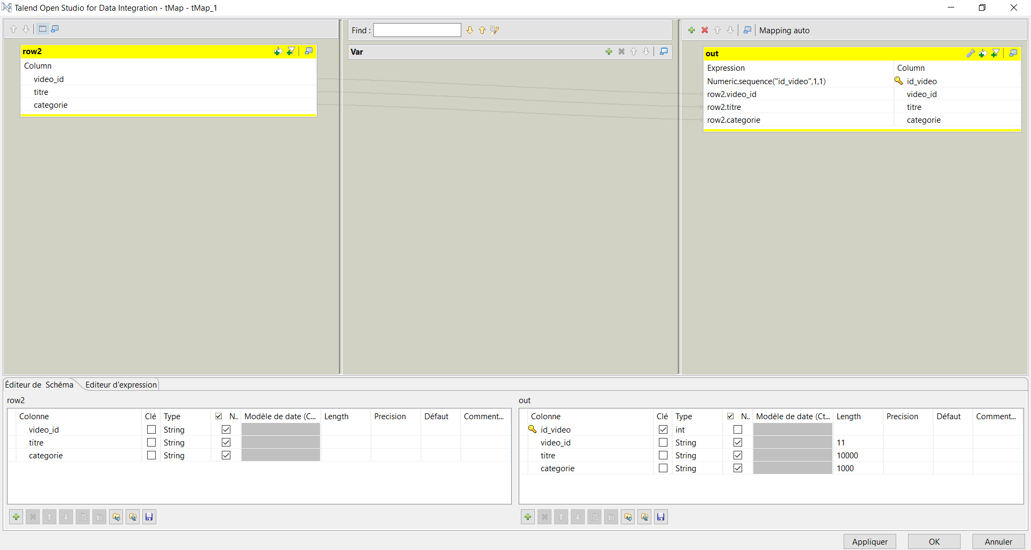
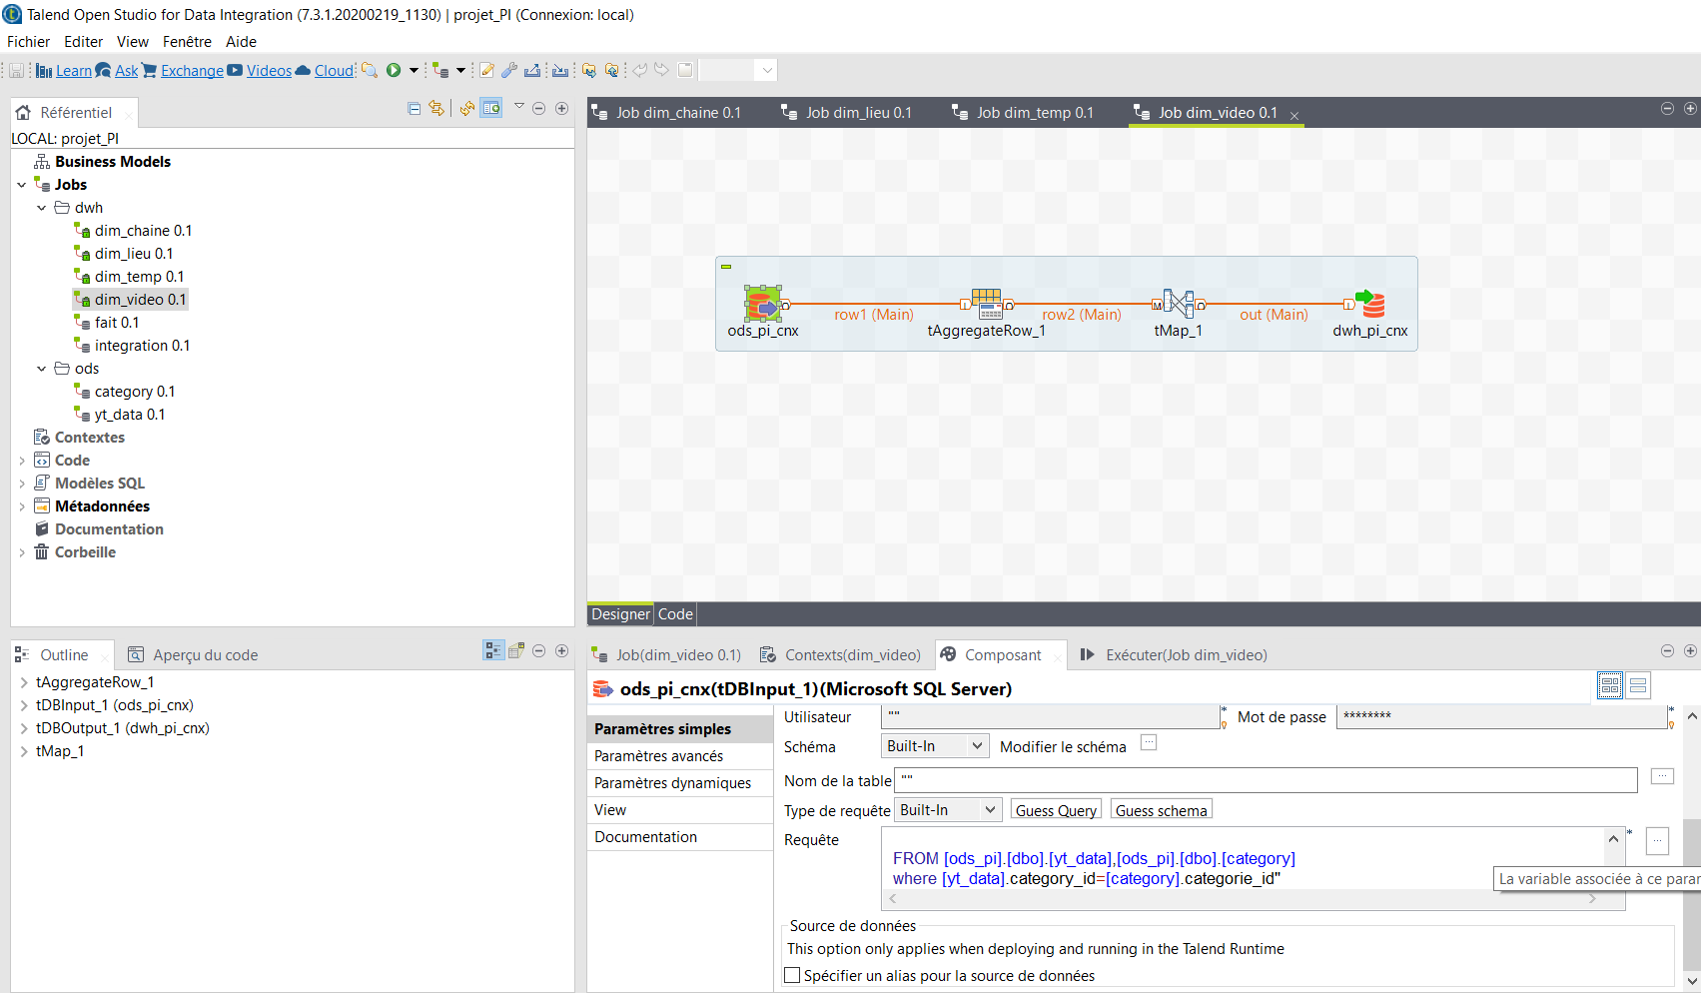
Dim_video

Slide 29
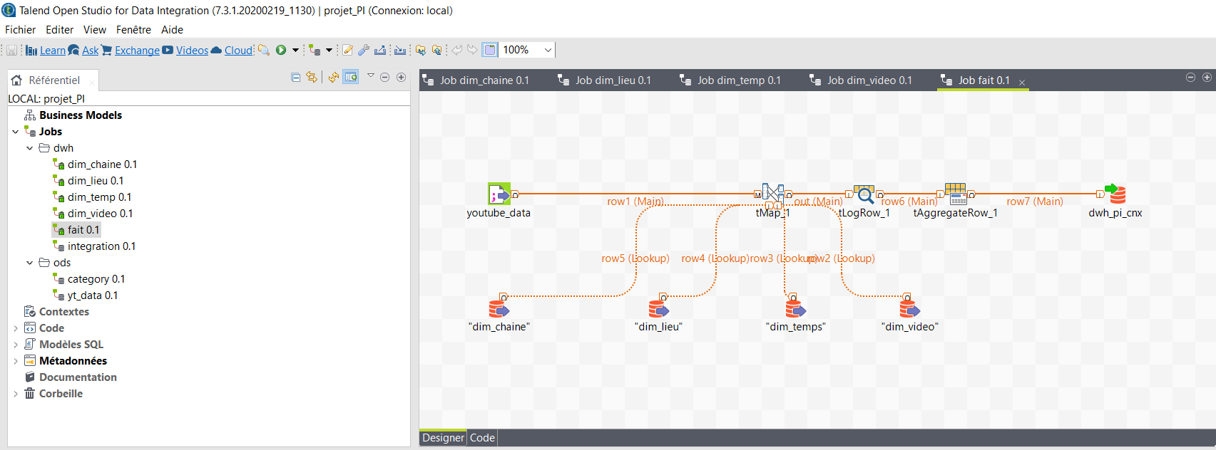
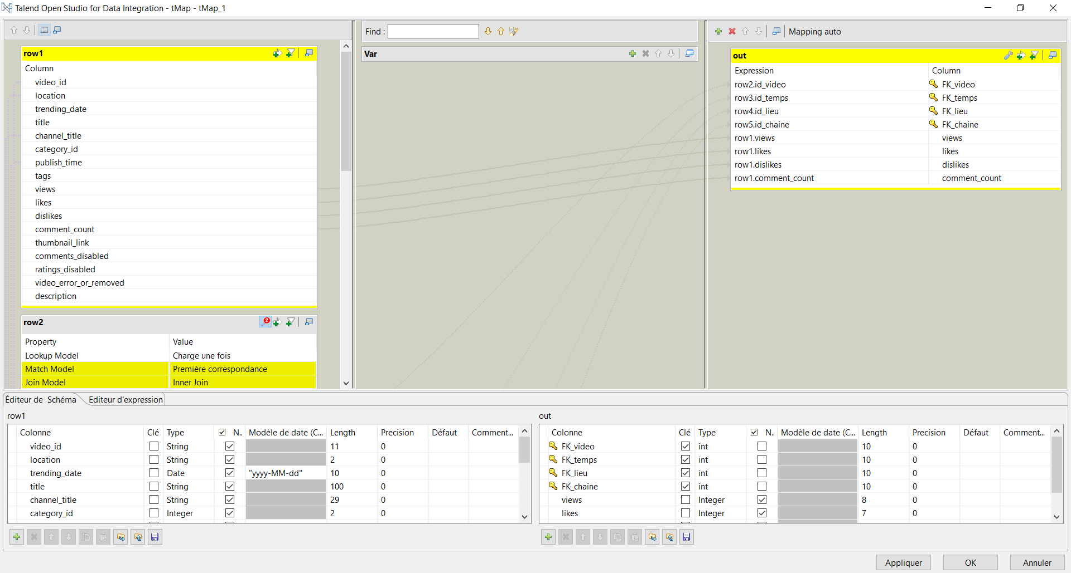
Fait

Slide 30
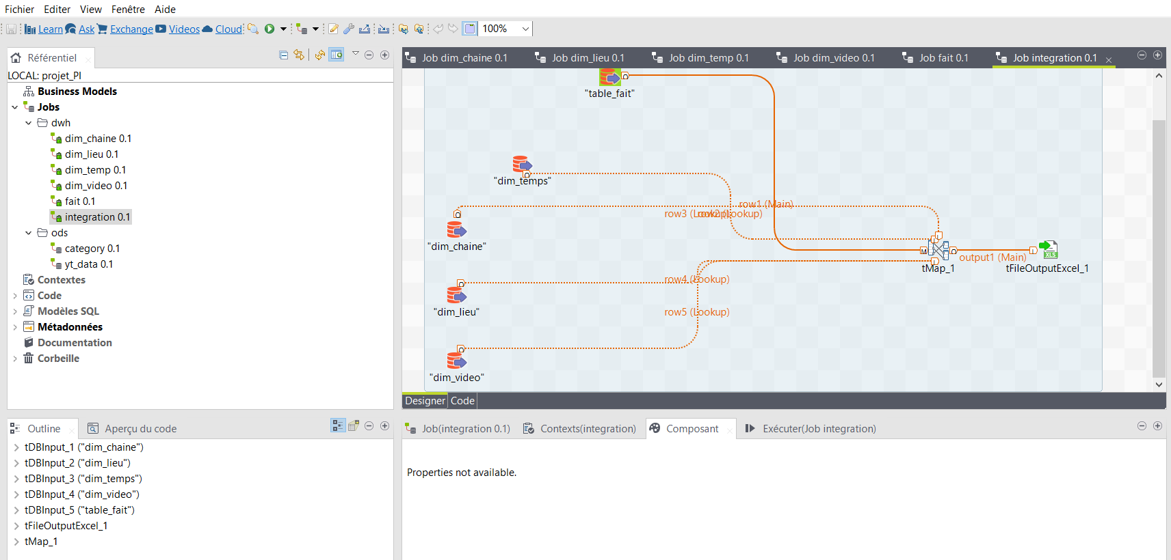
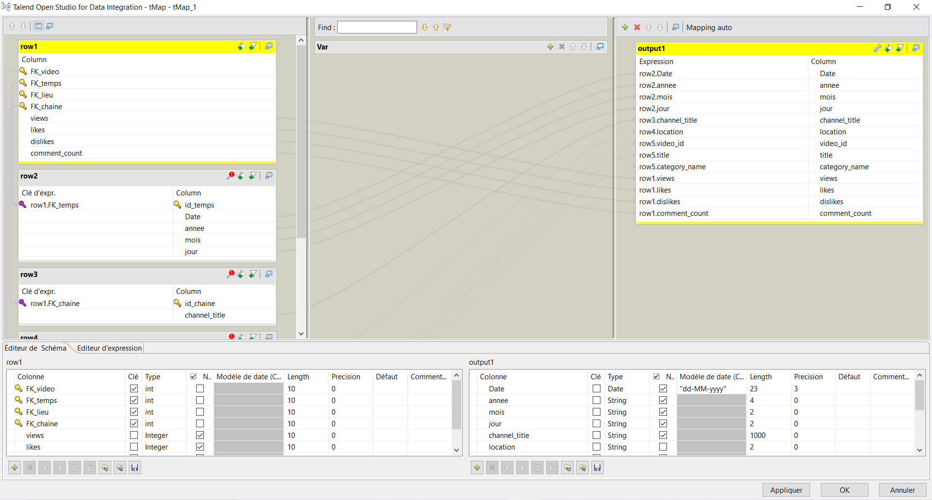
Jointure

Slide 31
08
Dashboard
Notes:
Qui ne connaît pas youtube ? le site d’hébergement de vidéos le plus utilisé au monde là ou n’importe quelle personne peut créer sa propre chaîne de vidéos ainsi que de regarder celles des autres.

Slide 32
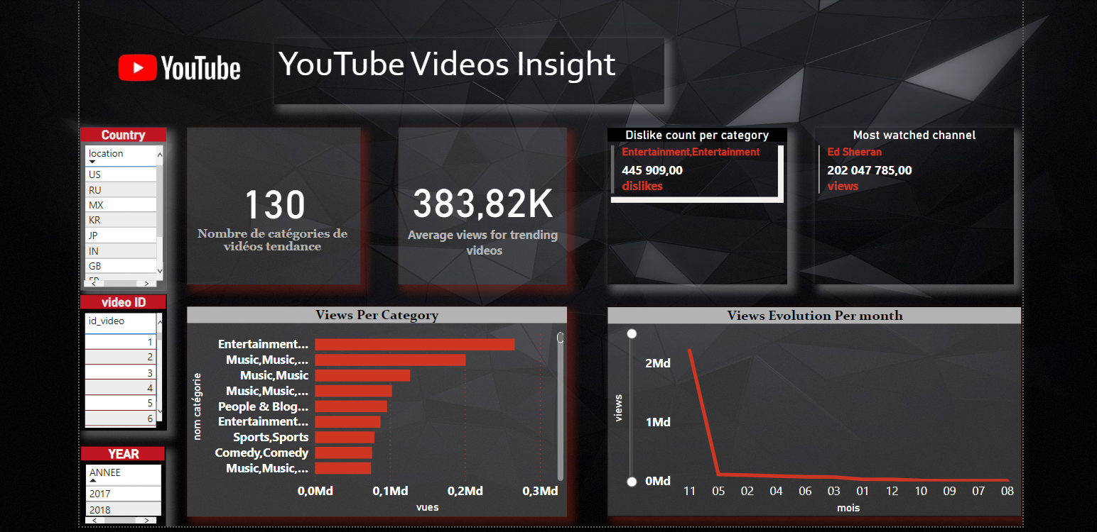

Slide 33
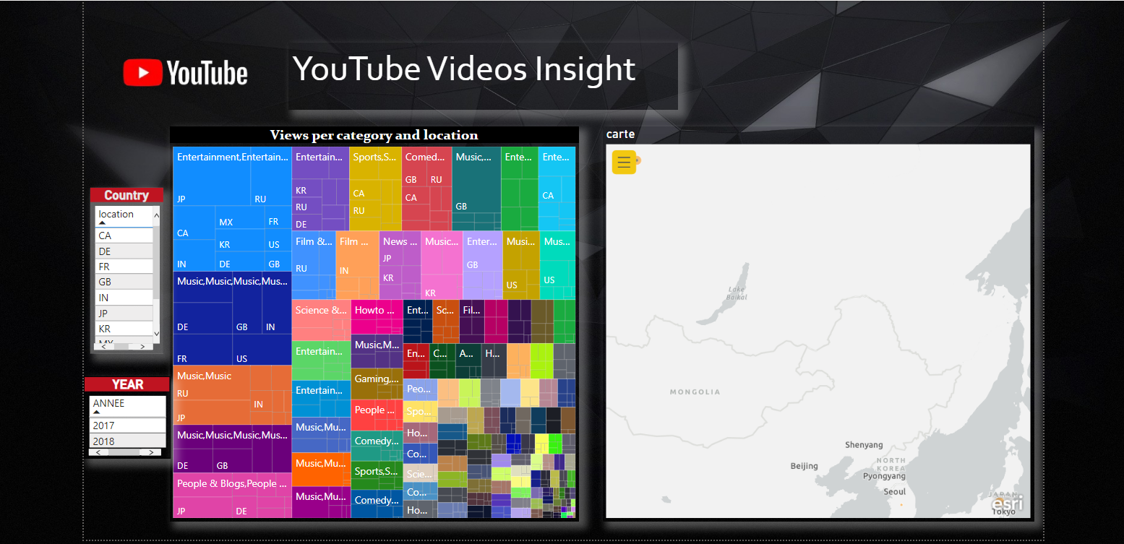

Slide 34
09
Data Science
Notes:
Qui ne connaît pas youtube ? le site d’hébergement de vidéos le plus utilisé au monde là ou n’importe quelle personne peut créer sa propre chaîne de vidéos ainsi que de regarder celles des autres.

Slide 35
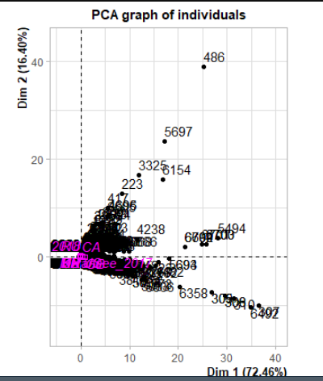
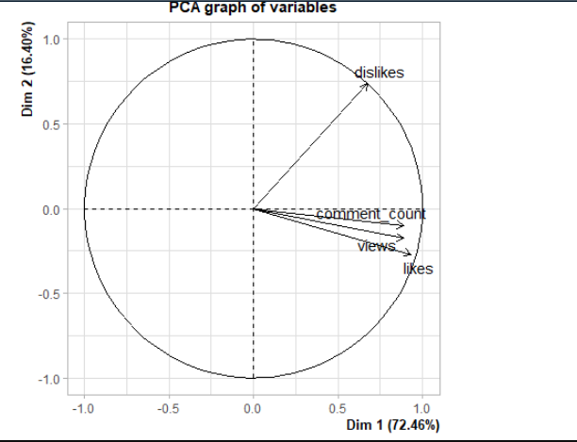
ACP

Slide 36
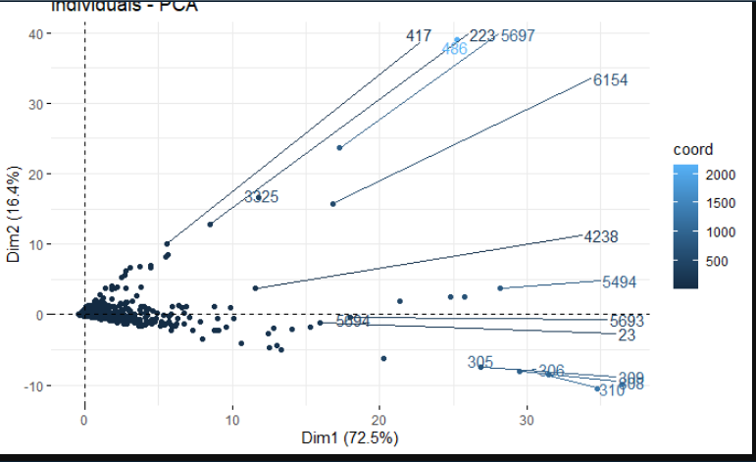
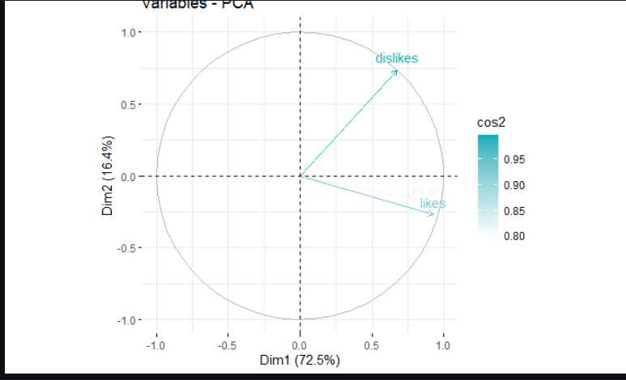
ACP AVEC FACTOEXTRA

Slide 37
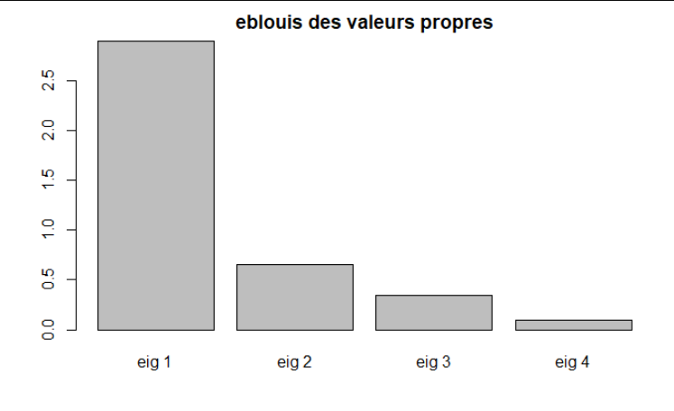
Etude de l’inertie

Slide 38
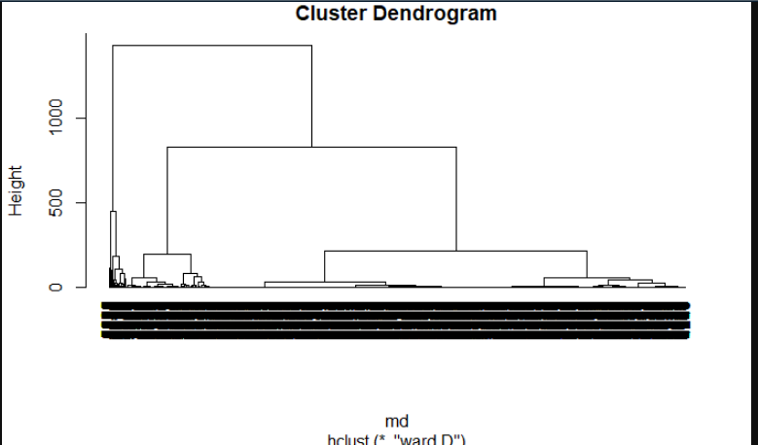
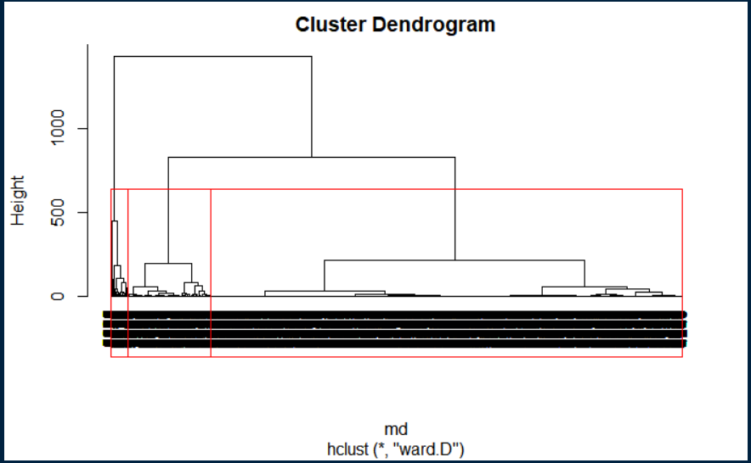
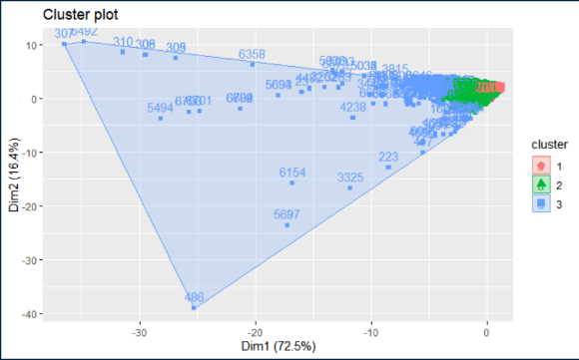
Clustering

Slide 39
Merci de
Votre attention

